Slide 1



CHÀO MỪNG CÁC EM ĐẾN VỚI BUỔI HỌC NGÀY HÔM NAY!

Slide 2

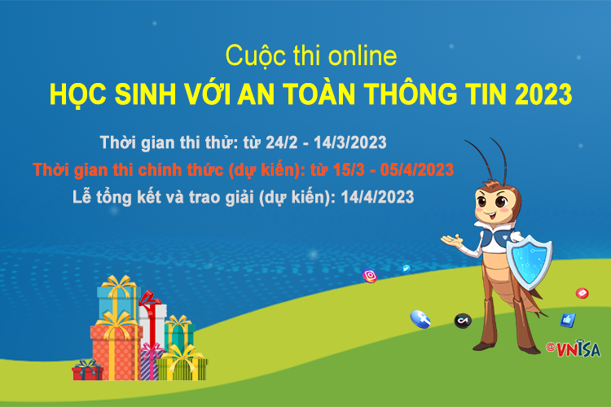
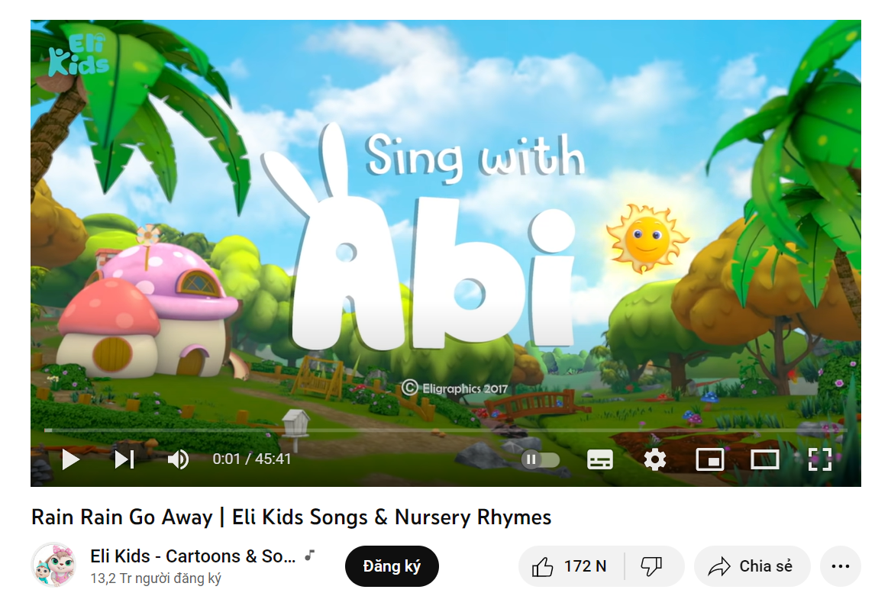
KHỞI ĐỘNG
THẢO LUẬN NHÓM
Hãy kể lại những gì em đã xem trên Internet. Những nội dung đó thuộc dạng thông tin nào?

Slide 3
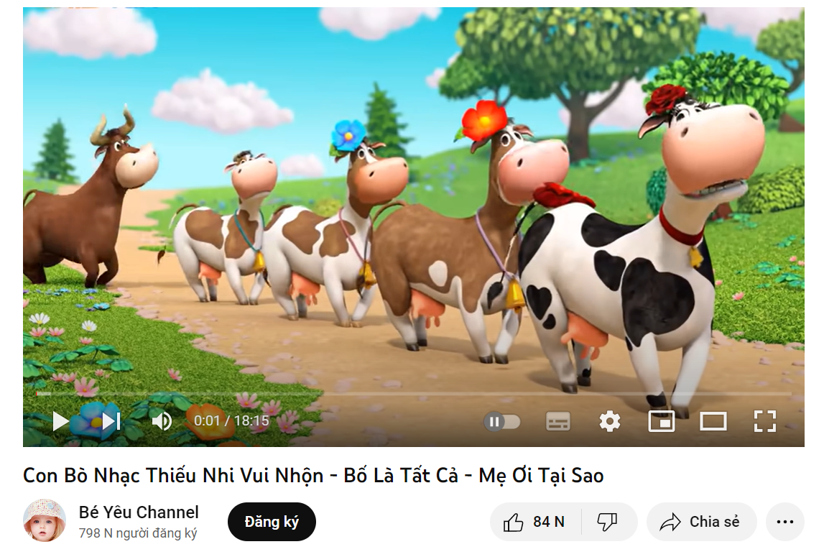
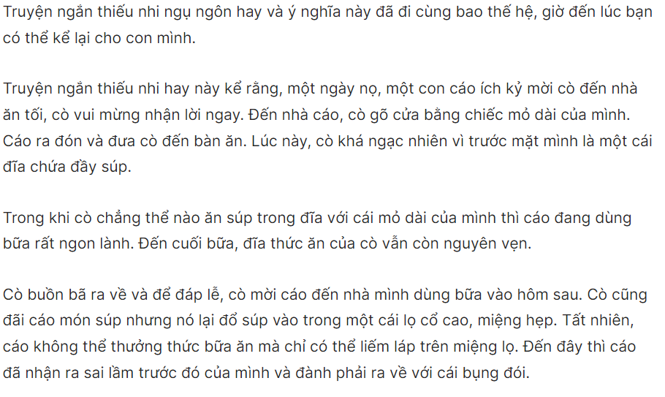

Một số thông tin có thể xem trên Internet
Video
Văn bản
Hình ảnh
Âm thanh

Slide 4



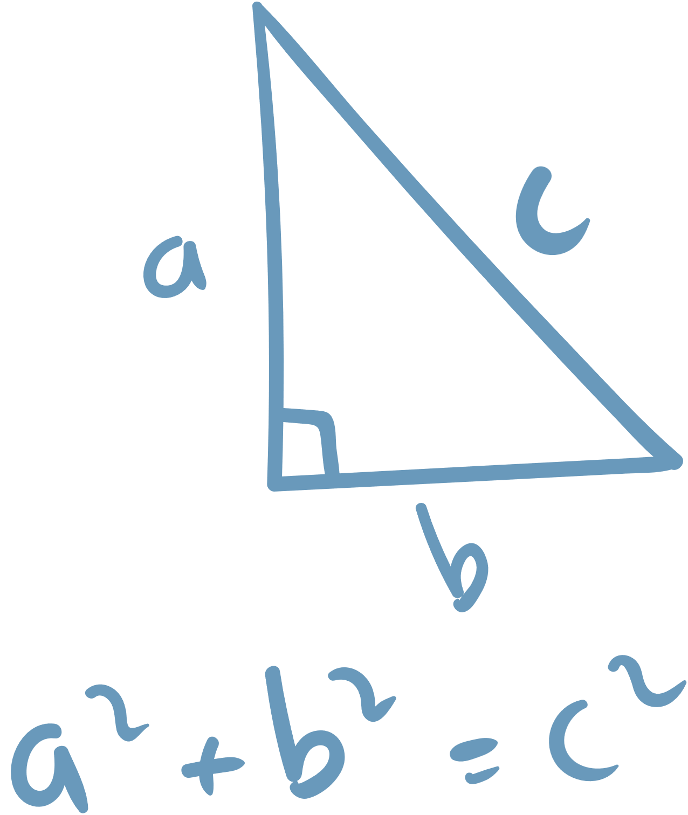

CHỦ ĐỀ 2. MẠNG MÁY TÍNH VÀ INTERNET
BÀI 3.
THÔNG TIN TRÊN TRANG WEB

Slide 5





NỘI DUNG BÀI HỌC
1
Xem thông tin trên trang web
2
Tác hại khi truy cập vào trang web không phù hợp

Slide 6






PHẦN 1.
XEM THÔNG TIN TRÊN TRANG WEB

Slide 7

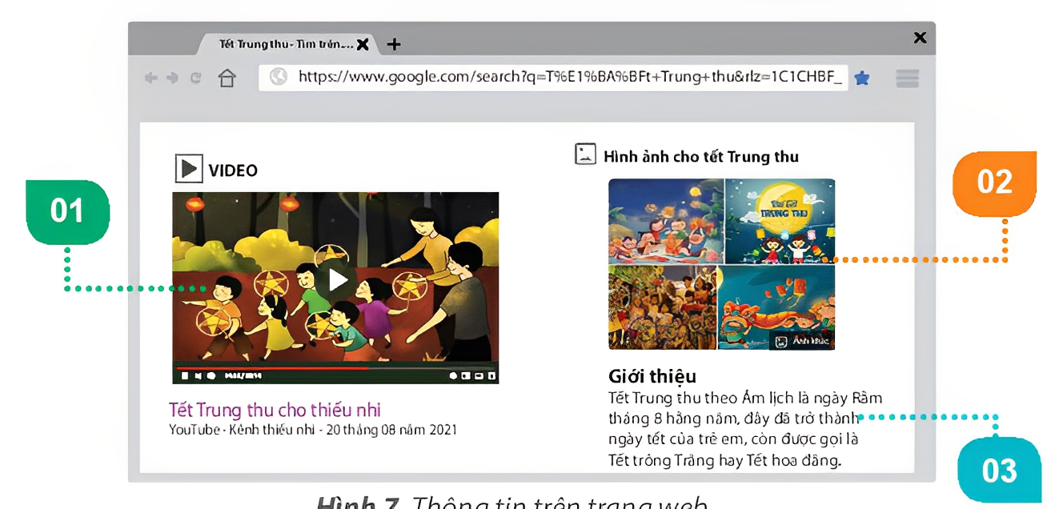
HOẠT ĐỘNG 1
Thông tin trên trang web
Thảo luận cặp đôi
Em hãy quan sát trang web ở Hình 7 và cho biết các vị trí được đánh số thể hiện thông tin thuộc dạng nào?
Hình 7. Thông tin trên trang web

Slide 8

Hoạt động đọc
Đọc thông tin trong sách giáo khoa
Các em đọc nội dung phần 1 SGK tr.15 và lắng nghe
Các dạng thông tin phổ biến: âm thanh, văn bản, hình ảnh, video.
Ngoài ra còn có siêu liên kết là những vị trí mà khi nháy chuột vào đó thì sẽ mở ra một trang web khác hoặc di chuyển đến một vị trí khác.
Trang web là siêu văn bản.
Siêu liên kết

Slide 9

HỘP KIẾN THỨC
Trên trang web thường có các loại thông tin: văn bản, hình ảnh, âm thanh, video và siêu liên kết.

Slide 10
CÂU HỎI CỦNG CỐ
1. Trên trang web có các loại thông tin nào?
A. Chỉ có thông tin là văn bản và hình ảnh
B. Chỉ có thông tin là hình ảnh và âm thanh
C. Chỉ có thông tin là video
D. Có các thông tin là văn bản, hình ảnh, âm thanh, video và siêu liên kết

Slide 11
CẢM ƠN CÁC EM ĐÃ CHÚ Ý LẮNG NGHE BÀI GIẢNG!

